Slide 1
Leve hele livet – veien fra reform til virkelighet
Hva er eldrereformen Leve hele livet? on Vimeo

Slide 2








Fundamentet for reformen

Slide 3
Leve hele livet – kriterier for å bli prioritert i tilskuddsordninger
I Prop. 1S(2020-2021), jf. Innst. 11 S(2020-2021) – vedtatt at kommuner som omstiller seg i tråd med reformen vil bli prioritert innenfor en rekke relevante tilskuddsordninger (9.jan.HDIR har sendt brev til kommunene med informasjon om dette).
Lagt opp til en prosess hvor kommunestyrene behandler og vedtar hvordan reformens løsninger kan tilpasses lokale forhold og innføres i samarbeid med andre tjenesteområder, frivillig sektor og andre aktører i lokalsamfunnet.
Kommunene har stor frihet til å utforme og konkretisere hvordan reformen skal iverksettes lokalt, basert på egne utfordringer og behov.
Kriterier for å bli prioritert i tilskuddsforvaltningen:
Kommunene skal enten ha vedtatt en plan eller beskrevet en prosess for hvordan og når de skal vedta en plan for gjennomføring av Leve hele livet. Det forventes at kommunene innen utgangen av 2021 kan vise til politisk vedtatte planer for hvordan reformens innsatsområder og løsninger skal gjennomføres lokalt.
En plan innebærer at kommunestyret har tatt stilling til innsatsområdene og løsningene i reformen og vedtatt hvordan reformen skal gjennomføres lokalt.
Kommunene skal synliggjøre hvordan reformen er tenkt integrert i kommuneplanens samfunnsdel (etter § 11-2 i plan og bygningsloven).
Kommunene må vise til deltakelse eller planlagt deltakelse i regionale nettverk for Leve hele livet for erfaringsdeling og gjensidig støtte og bistand med andre kommuner.

Slide 4
Oslo og Viken – tilskuddsmidler 2021
Prosjekt | Fullmakt | 29.08.21
Omsorgsplan 2020 | 3 488 000 | 1 225 295
Omsorgsplan 2020 - USHT |  | 1 000 000
Leve hele livet | 1 230 000 | 922 818
Sårbare eldre (drift) | 470 000 | 325 746
Tilskudd lindrende behandling og omsorg ved livets slutt | 3 426 000 | 3 402 594
Velferdsteknologiprogram | 5 242 000 | 5 242 000
Tilskudd kompetanse- og innovasjon Kompetanseløftet 2020 | 101 436 000 | 91 971 648
Tilskudd - Aktivitetstilbud og besøksvert (sårbare eldre) | 18 368 000 | 13 432 563
Tilskudd - Eldre ut på middag | 9 720 000 | 9 720 000
Tilskudd til aktivitetstiltak for å motvirke ensomhet (sårbare eldre) | 17 426 000 | 16 985 025
Tilskudd til aktivitetstilbud og besøksvert (sårbare eldre) | 12 717 000 | 12 698 270
Smiitev. og oppf.arb. for pers. med rus og psyk helseprobl. - Covidtilskudd | 41 300 000 | 41 300 000
Midlertidig styrking av behandl innen psykisk hels- og rusarbeid | 88 987 000 | 88 989 938
Tilskudd til kom.rus.arb. | 186 000 000 | 179 317 702
Totalt | 489 810 000 | 466 533 598

Slide 5
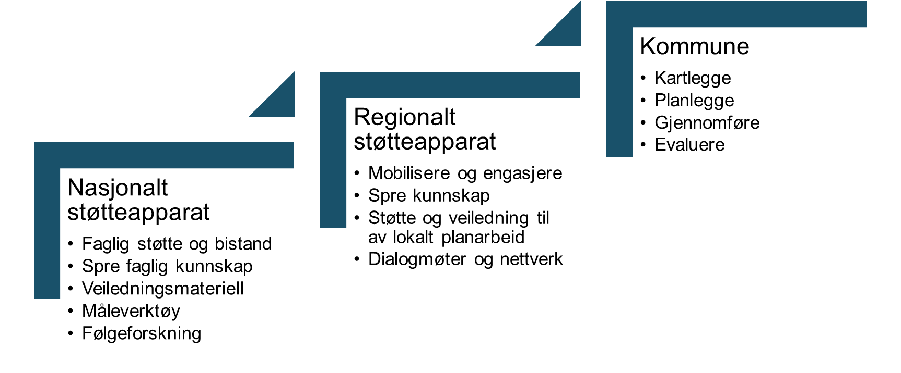
Nasjonalt, regionalt og lokalt

Slide 6
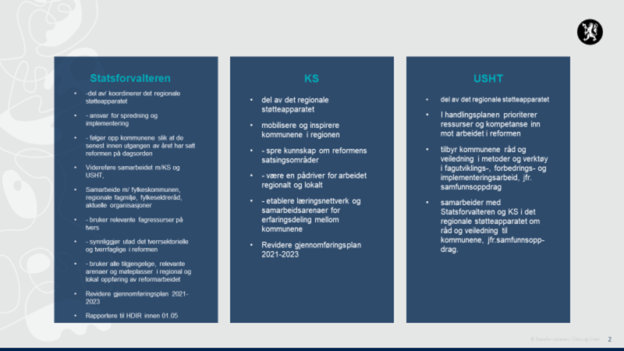

Slide 7
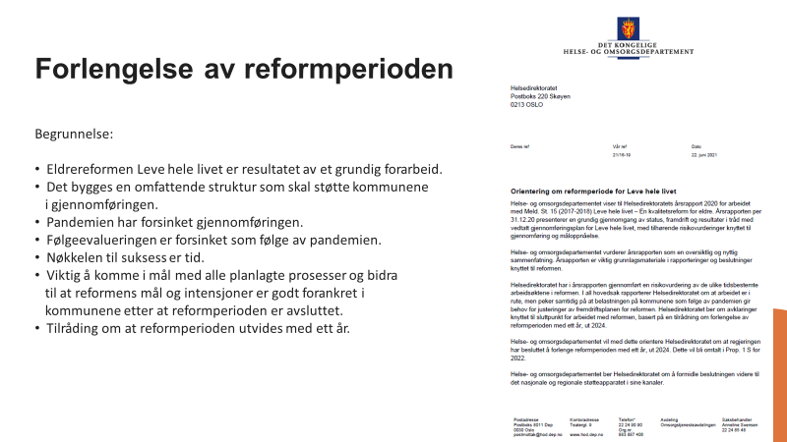

Slide 8
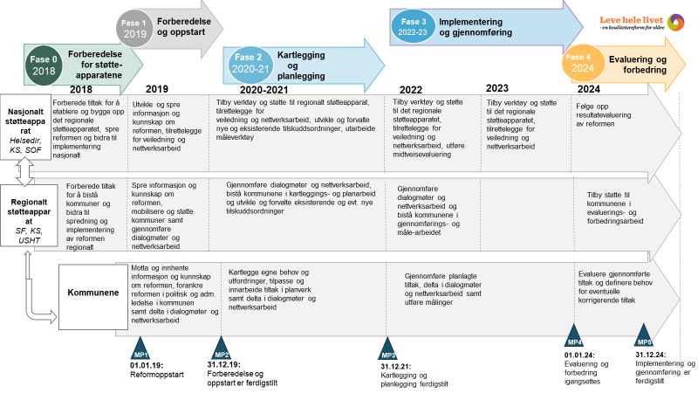

Slide 9
Leve hele livet og nye nasjonale satsinger
For å styrke grunnlaget for gjennomføring av reformen er det lagt frem en rekke nye satsinger gjeldende fra og med 2021:
Kompetanseløft 2025
Demensplan 2025
Pårørendestrategien
Nasjonal ernæringsstrategi for eldre
Oppfølging av stortingsmelding lindrende behandling og omsorg

Slide 10
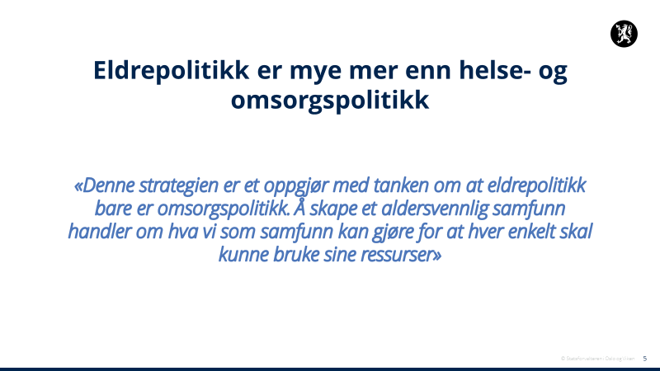

Slide 11
Statusrapportering pr. 1 november
Hovedpunktene i rapporteringen er varslet i det særskilte oppdragsbrevet for 2021.
Basert på innkomne svar fra kommunene skal SF gi en kortfattet, skriftlig vurdering av status for reformarbeidet i regionen, sett opp mot målene, føringene og forventningene til det regionale støtteapparatet.
Rapporteringen vil inngå i Helsedirektoratets årsrapport for 2021 som skal leveres til HOD innen 1. feb. 2022.
Frist for kommunenes rapportering 25.10. 2021.

Slide 12
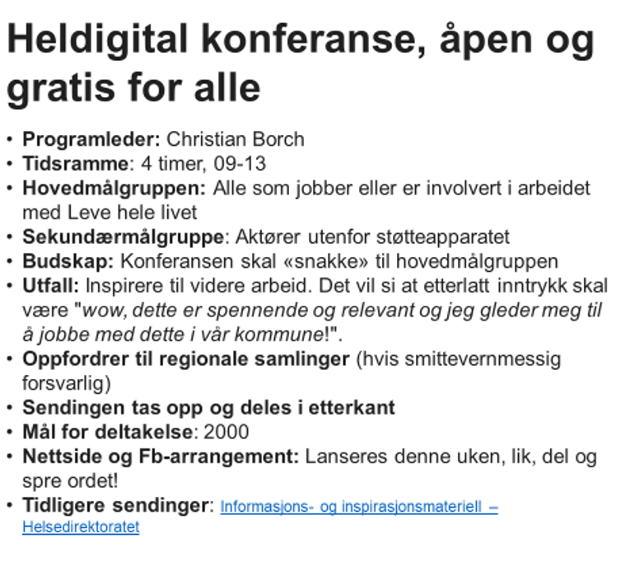

Slide 13
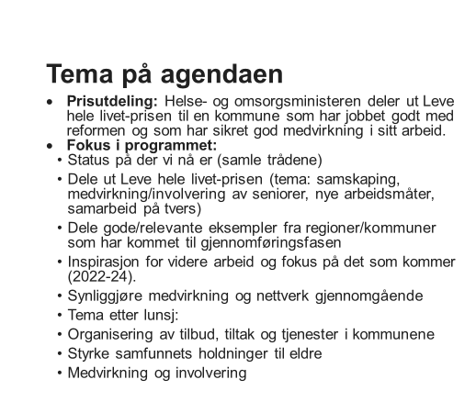



Slide 14
Leve hele livet - prisen
De nominerte er klare ☺
Det er delt en «informasjonspakke» om prisen tilpasset eksternkommunikasjon
Informasjonen er delt videre med regionalt støtteapparat og kommuner
De nominerte er:
Oslo
Bømlo
Asker
Gjøvik
Vefsn
Sandefjord
Sula
Flekkefjord

Slide 15
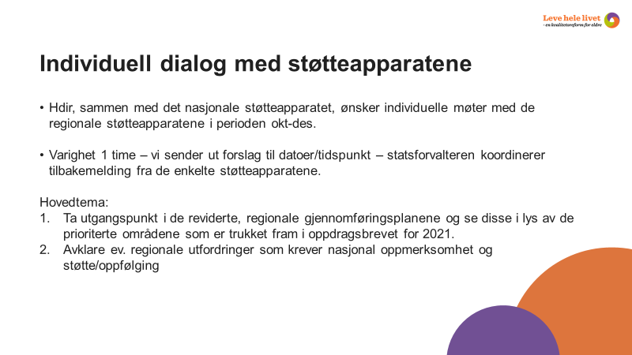

Slide 16
Status regionalt
Legge til rette for nettverkssamarbeid med tema relatert til Leve hele livet, der kommunene kan dele erfaringer og lære av hverandre
Gjennomføringsplan Leve hele livet Oslo og Viken https://www.statsforvalteren.no/siteassets/fm-oslo-og-viken/folk-og-samfunn/leve-hele-livet/oslo-og-viken-gjennomforingsplan-2021-2023.pdf
Månedlige møter i Det regionale støtteapparat. Den 18.10 møte med representanter fra bl.a. Eldrerådet i Viken og Det sentrale eldreråd i Oslo
SF har gjennom hele pandemien kartlagt hvordan kommunene vurderer tilgangen til helsepersonell og kritisk kompetanse.

Slide 17
Velferdsprosjektet
Statsforvalteren har mange ulike oppgaver og oppdrag som best kan løses ved at flere fagområder samordner sine tiltak. Vi skal også ta samordningsinitiativ for sikre at nasjonale mål nås på tvers av nivå og sektorer. Velferdsprosjektet skal bidra til å samordne oppgaver på flere velferdsområder.
Eks.:
Leve hele livet
Matgledekorpset
Inn på tunet
Rettighetene til mennesker med nedsatt funksjonsevne
Tilskuddsordninger
Nasjonal strategi sosial boligpolitikk
Samordning av velferdsoppdrag | Statsforvalteren i Oslo og Viken
Kurs og konferanser | Statsforvalteren i Oslo og Viken

Slide 18


